Slide 1
Однажды в зоомагазине
Автор: Зиля Разгатовна Гатиятуллина

Slide 2
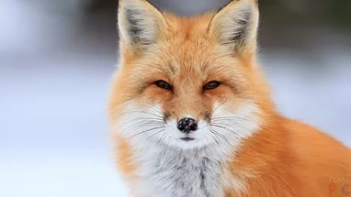
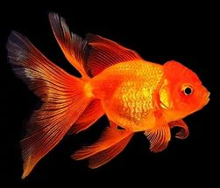
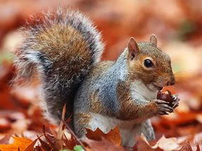
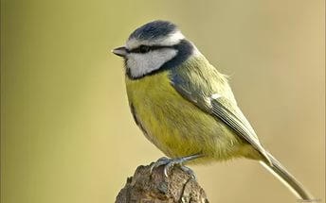
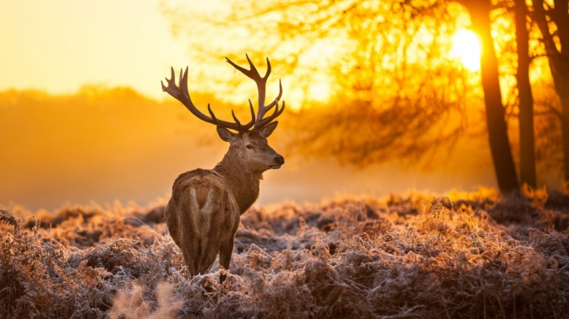
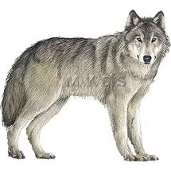
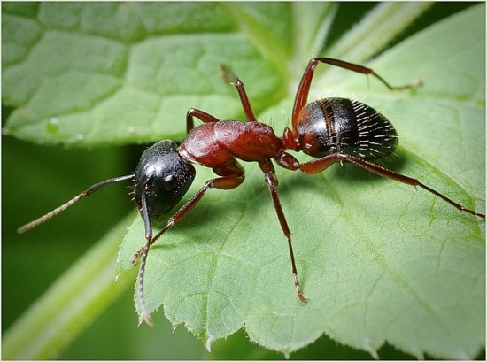
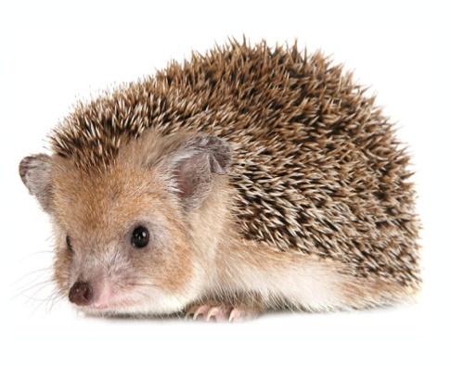
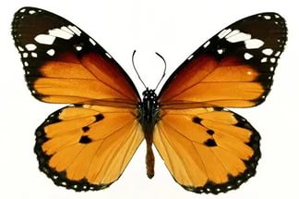
ЗООМАГАЗИН

Slide 3
Игра- загадка: «Кто живет в лесу?»

Slide 4
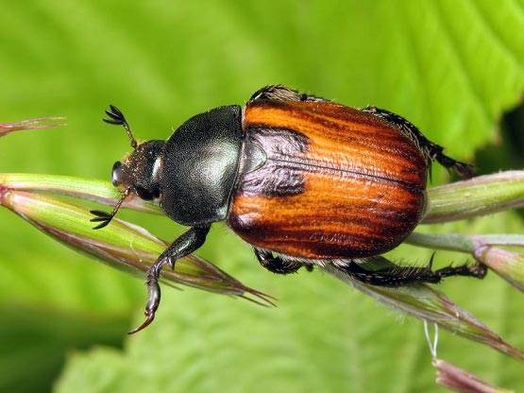
Игра: «Что лишнее?»

Slide 5
Игра: «Рассели рыбок в аквариум»

Slide 7
Игра: «Лабиринт»

Slide 8
Игра: «Сколько птиц? Сосчитай!»

Slide 10
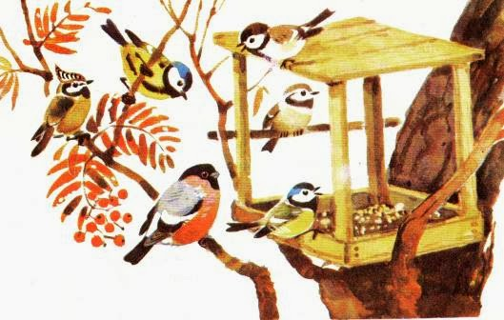
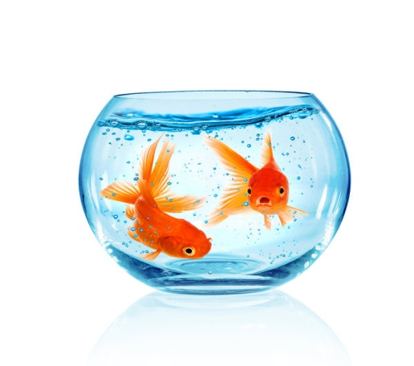
ЗООМАГАЗИН

Slide 11
Молодцы!!!

